Slide 1
Мат-Решка
Организация работы
в программе математического онлайн-тренажера 1-4 «Мат-Решка».

Slide 2
Образовательная компьютерная программа Мат-Решка Tренажёр Плюс разработана в полном соответствии с новым Федеральным Государственным образовательным стандартом начального общего образования (ФГОС), в основе которого лежит системно-деятельностный подход, предполагающий учёт индивидуальных, возрастных, психологических и физиологических особенностей детей.
Использование программы Мат-Решка Tренажёр Плюс позволяет заложить основы вычислительной, алгоритмической и логической компетентности и первоначальные представления о компьютерной грамотности в ходе занятий по математике и информатике в начальной школе.

Slide 3
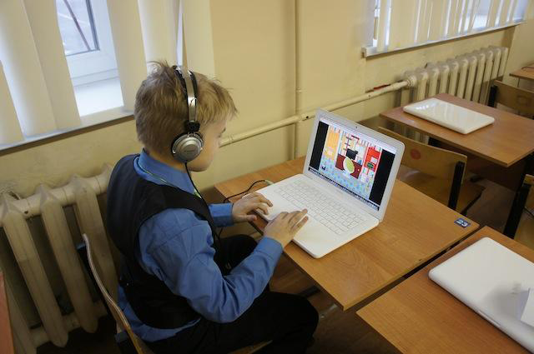
Каждый пользователь Мат-Решки (ученики) получили свои
индивидуальные реквизиты – пользовательское имя (логин) и пароль.
Перед началом работы в математическом онлайн - тренажѐре ученики
вошли в Личную комнату. Поработали над еѐ дизайном.

Slide 4
После знакомства с возможностями Личной комнаты, учащиеся приступили к выполнению стартового тестирования.
Результаты стартового тестирования класса.
После выяснения уровня математической подготовки учащихся наступил этап самостоятельного математического роста.

Slide 5
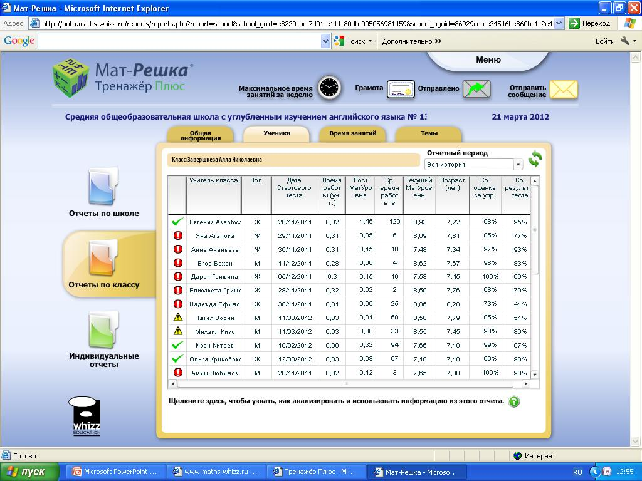
При регулярном выполнении заданий учащимися заметен рост математического уровня и самое приятное, возможность тратить заработанные баллы.

Slide 6
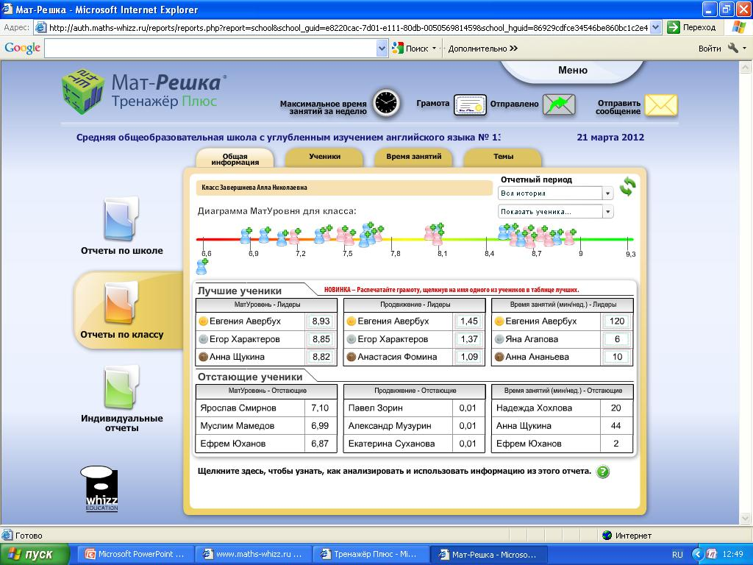

Slide 7
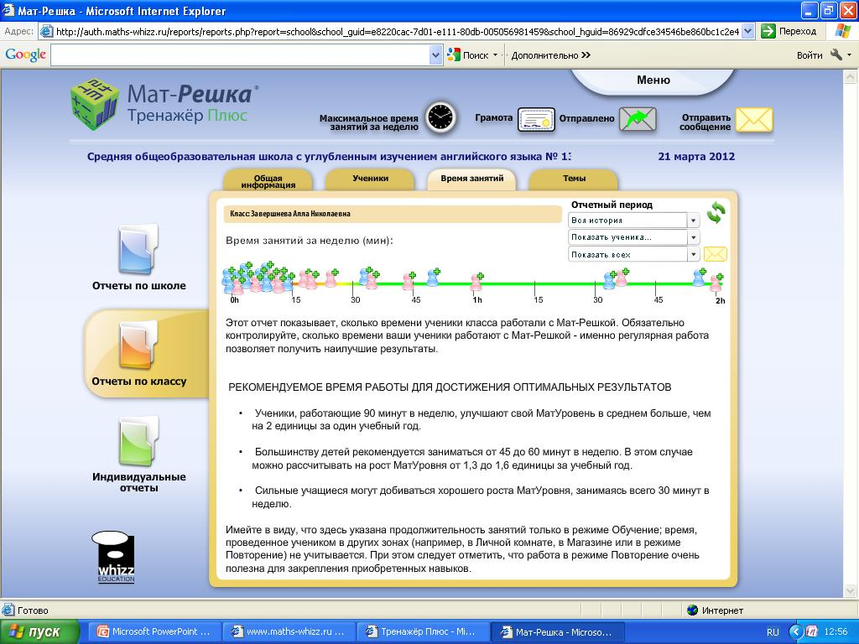

Slide 8
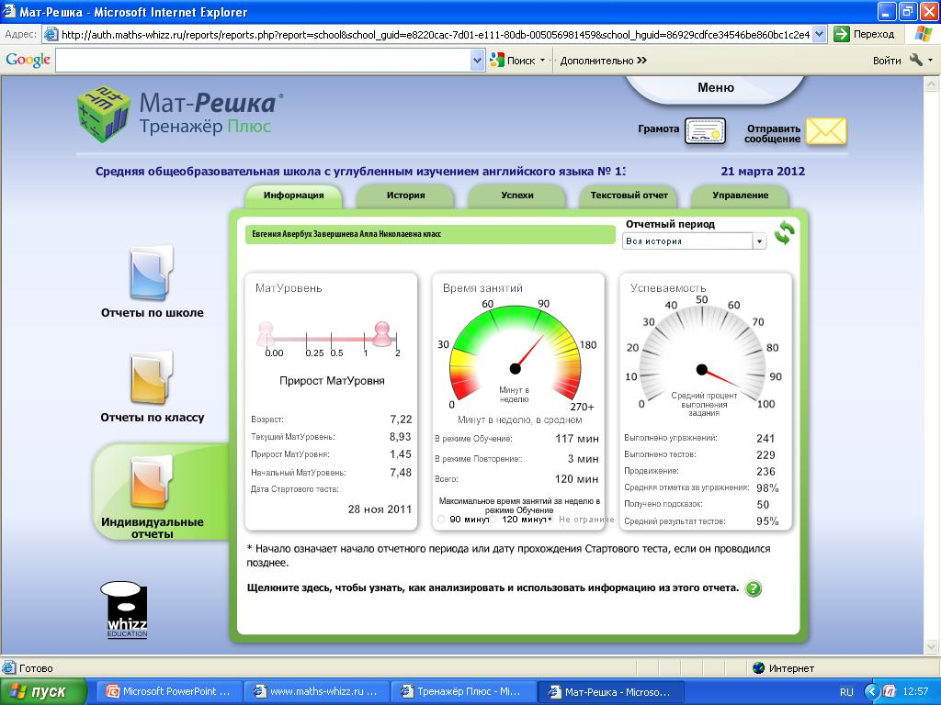
Программа дала возможность отслеживать уровень заинтересованности
родителей и учащихся в математической подготовке и дальнейшем еѐ росте. Самое главное, учитель может увидеть время и прирост математического уровня каждого ученика своего класса и строить траекторию его развития в данной области.

Slide 9
Ученики в восторге от данного тренажѐра. Каждый старается выделиться на фоне класса. Это даѐт возможность им предметно общаться друг с другом, стимулируя заинтересованность в достижении наилучшего результата в области математики.

Slide 11
«Любимая игра Мат-Решка»

Slide 12
ВХОД В ПРОГРАММУ

Slide 13
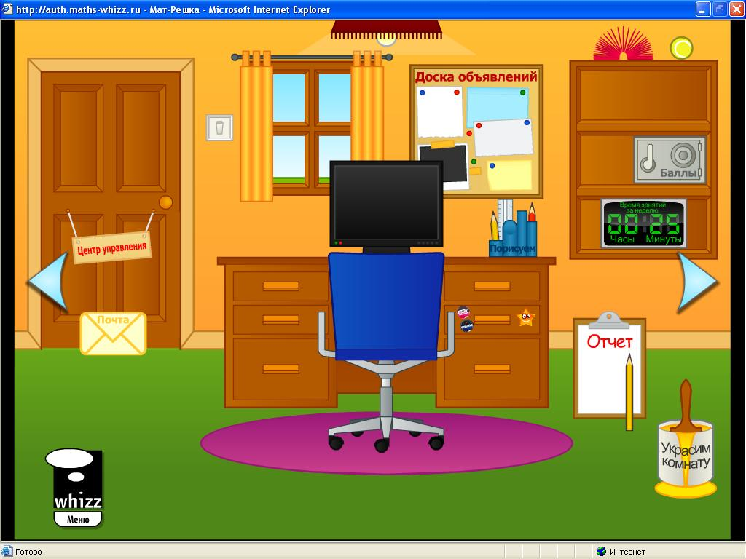
Личная комната

Slide 14
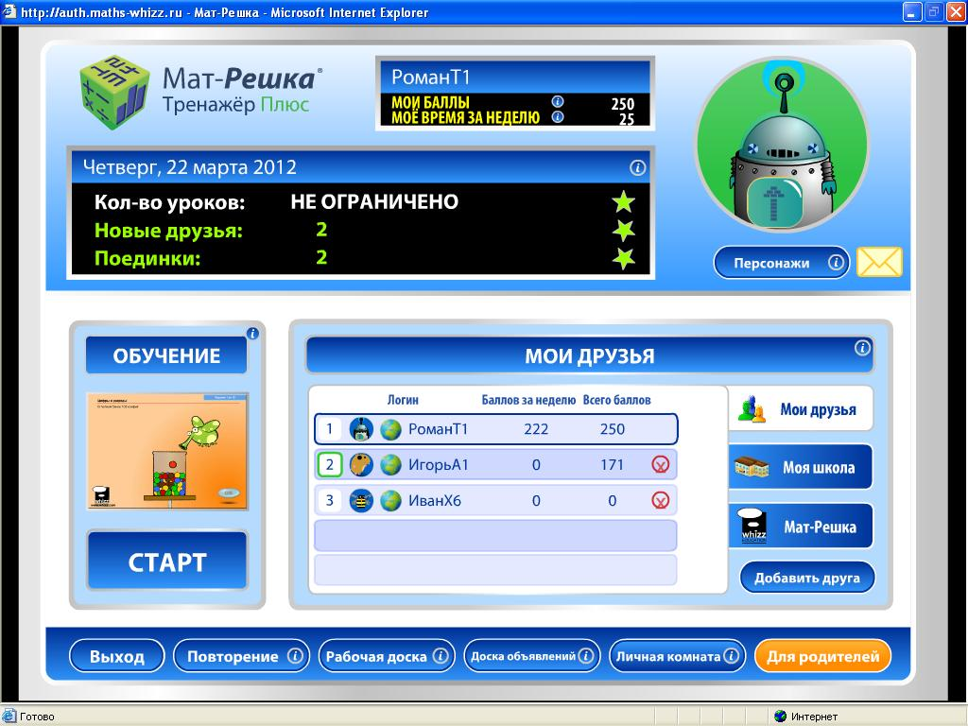
Центр управления

Slide 15
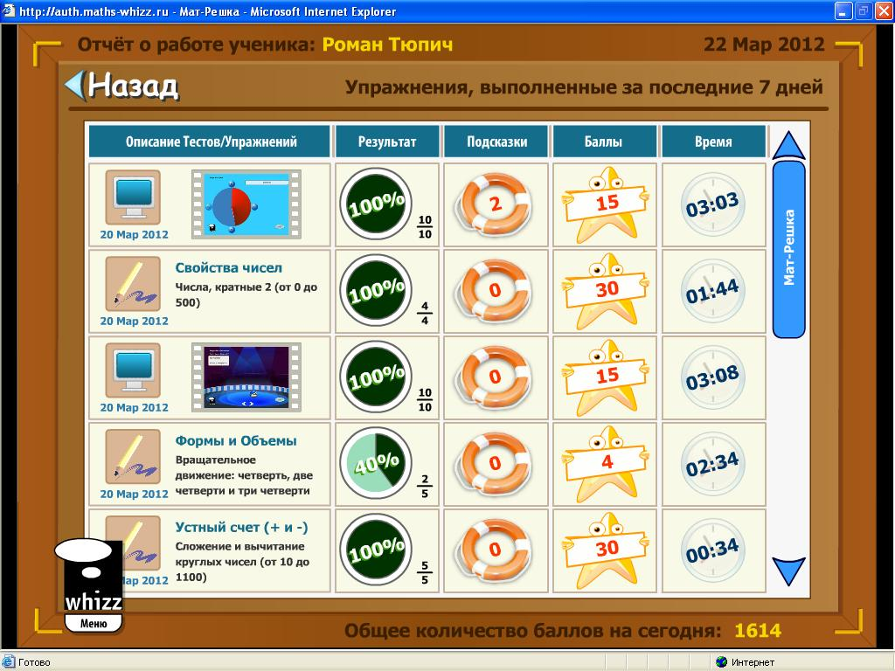
ОТЧЁТ

Slide 16
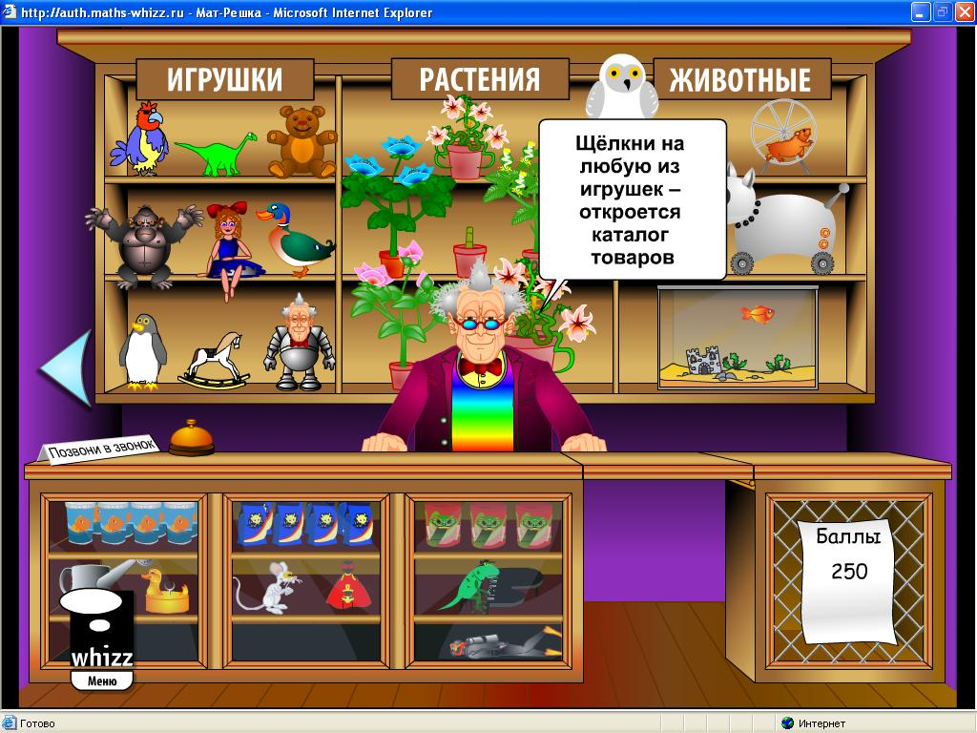
Магазин

Slide 17
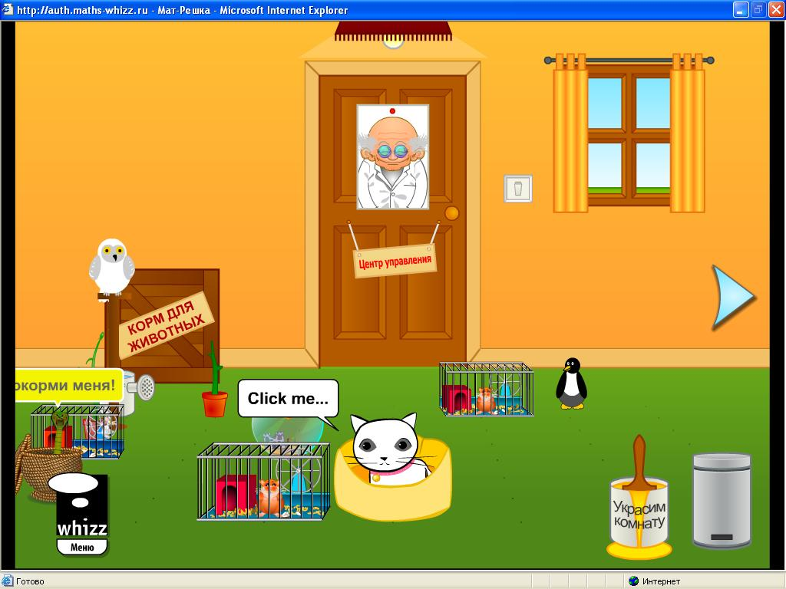
Комната животных

Slide 18
ГБОУ СОШ №1359
Авторы работы:
Борисова Ирина Витальевна
Завершнева Алла Николаевна

